Slide 1
CHÀO MỪNG CẢ LỚP
ĐẾN VỚI BUỔI HỌC HÔM NAY!

Slide 2

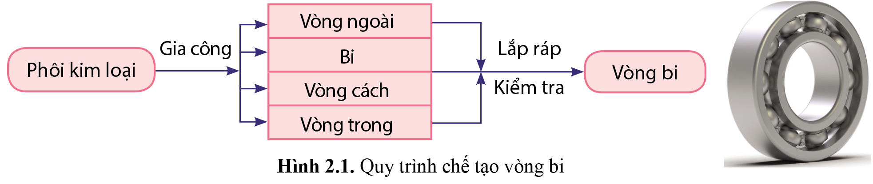
KHỞI ĐỘNG
Quan sát hình 2.1 và cho biết các bước cơ bản của quy trình chế tạo vòng bi.

Slide 3
BÀI 2: QUY TRÌNH CHẾ TẠO CƠ KHÍ

Slide 4
NỘI DUNG BÀI HỌC
I.
II.
Khái quát chung về quy trình chế tạo cơ khí
Nội dung của
quy trình chế tạo
cơ khí

Slide 5

I.
KHÁI QUÁT CHUNG VỀ QUY TRÌNH CHẾ TẠO CƠ KHÍ

Slide 6

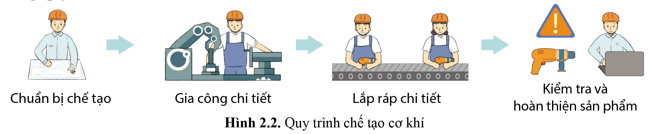
Hoạt động nhóm đôi, nêu khái niệm quy trình chế tạo cơ khí và trả lời câu hỏi:
1. Quan sát hình 2.2 và kể trên các bước cơ bản của quy trình chế tạo cơ khí.
2. Một nhà máy chế tạo cơ khí có cần thực hiện đầy đủ các bước như hình 2.2 không? Vì sao?

Slide 7

GHI NHỚ
Quy trình chế tạo cơ khí là trình tự cần thiết để thực hiện công việc biến đổi nguyên liệu đầu vào thành các chi tiết, các bộ phận, các máy móc thiết bị hoặc các hệ thống cơ khí,…

Slide 8

GHI NHỚ
Các bước cơ bản trong quy trình chế tạo cơ khí bao gồm:
Chuẩn bị chế tạo
Gia công chi tiết
Lắp ráp chi tiết
Kiểm tra và hoàn thiện sản phẩm

Slide 9
Nhà máy chế tạo cơ khí không cần thực hiện đầy đủ các bước như hình 2.2.
Lí do: Sản phẩm của ngành cơ khí rất đa dạng có thể là 1 chi tiết hoặc nhiều chi tiết lắp ghép với nhau nên quy trình chế tạo có thể bao gồm đủ hoặc thiếu một trong hai bước gia công và lắp ráp chi tiết.

Slide 10
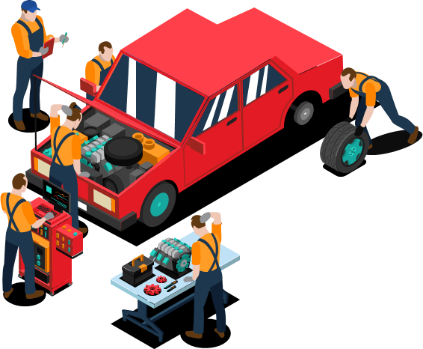
II.
NỘI DUNG CỦA QUY TRÌNH CHẾ TẠO CƠ KHÍ

Slide 11
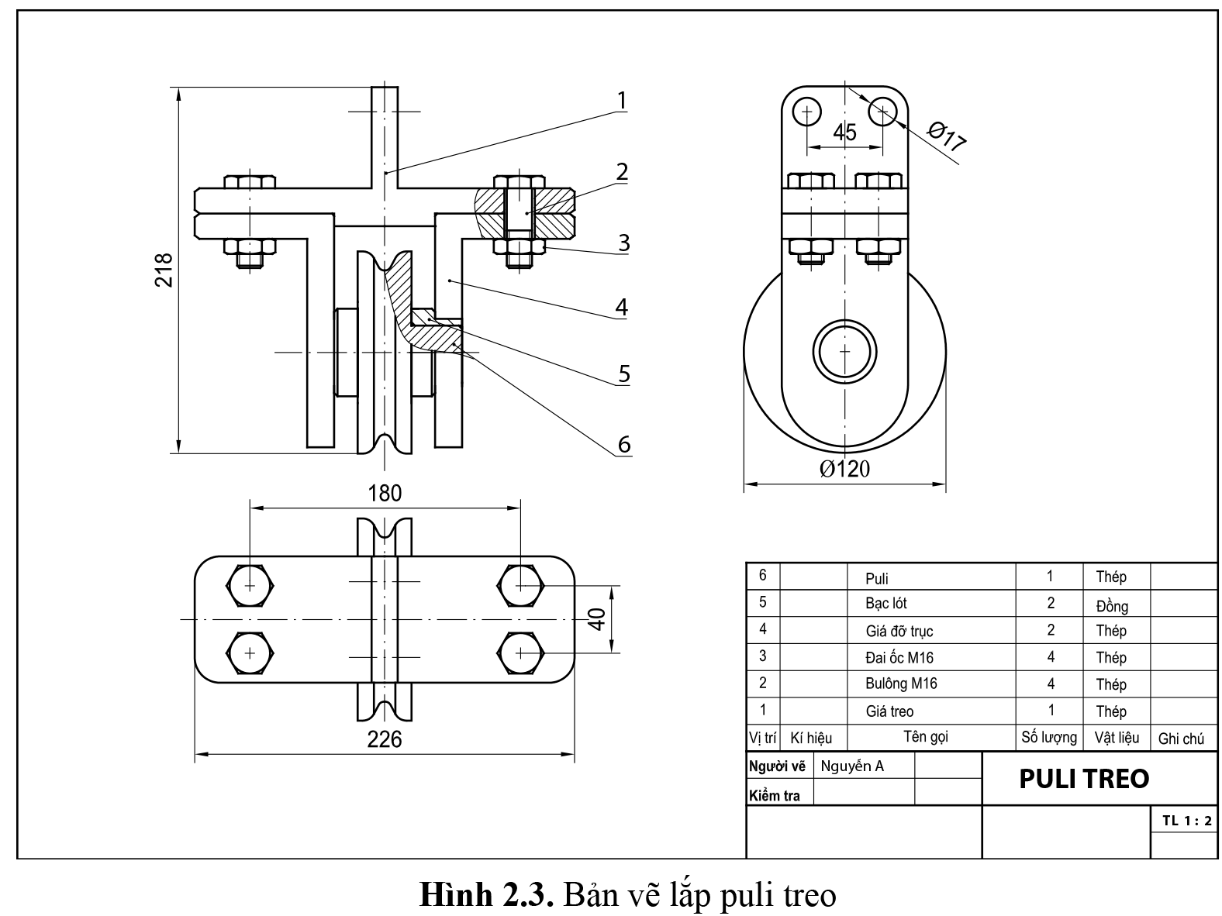

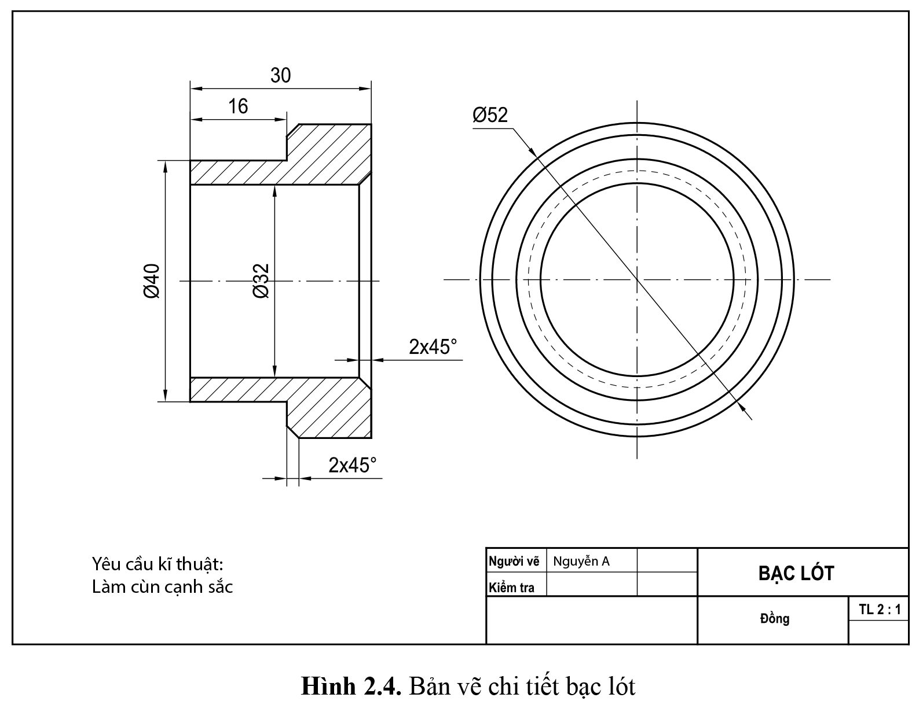
Bước 1: Chuẩn bị chế tạo
a) Nghiên cứu bản vẽ
Hoạt động nhóm 4HS
Nghiên cứu bản vẽ có vai trò gì trong bước chuẩn bị chế tạo? Quan sát hình 2.3, 2.4 và cho biết: Nghiên cứu bản vẽ này sẽ có được những thông tin gì?

Slide 12
Nghiên cứu bản vẽ lắp sản phẩm puli treo để xác định số lượng chi tiết cầu thành nên sản phẩm cũng như mối quan hệ lắp ghép giữa các chi tiết.
Nghiên cứu bản vẽ chi tiết bạc lót để lựa chọn được phương pháp gia công.

Slide 13

Vai trò của nghiên cứu bản vẽ:
Xác định rõ các thông tin cần thiết về sản phẩm liên quan đến việc chế tạo như: quy trình công nghệ, phương pháp gia công, điều kiện sản xuất.,...

Slide 14

Thảo luận nhóm đôi và trả lời câu hỏi:
Mục đích của lập quy trình công nghệ và chọn trang bị thiết bị phục vụ chế tạo là gì? Lấy ví dụ minh họa.
Nên xây dựng quy trình công nghệ gia công cho những chi tiết nào ở hình 2.3 để giảm chi phí chế tạo?

Slide 15

b) Lập quy trình công nghệ
Mục đích: Chế tạo sản phẩm theo đúng yêu cầu kĩ thuật và giảm thiểu chi phí.
Ví dụ: Các chi tiết cần xây dựng quy trình công nghệ gia công là các chi tiết đặc thù mang đặc tính riêng cho từng sản phẩm. Các chi tiết thông dụng như ốc, vít, bu lông sẽ mua theo tiêu chuẩn để giảm chi phí.

Slide 16
Đối với sản phẩm puli treo ở hình 2.3:
Các chi tiết cần xây dựng quy trình công nghệ gia công là: giá treo, giá đỡ trục, puli và bạc lót.
Các chi tiết còn lại (bulông, đai ốc) là các chi tiết thông dụng sẽ mua theo tiêu chuẩn để giảm chi phí.

Slide 17
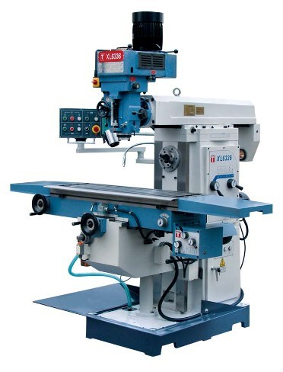
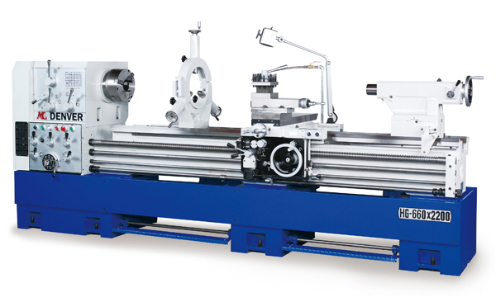
c) Chuẩn bị trang thiết bị
Mục đích: Chuẩn bị các điều kiện chế tạo phù hợp với các quy trình công nghệ đã xây dựng tránh lãng phí không cần thiết hoặc không đủ điều kiện chế tạo.
Ví dụ: Để chế tạo sản phẩm puli treo cần chuẩn bị máy tiện, máy phay, dao tiện, dao phay,…
Máy tiện
Máy phay

Slide 18
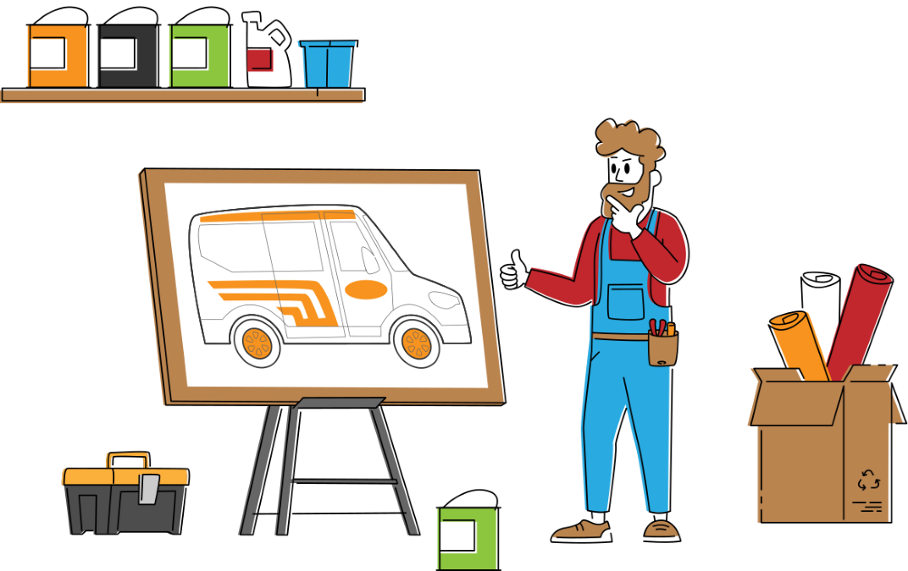
d) Chuẩn bị phôi
Phôi là đối tượng sản xuất của ngành cơ khí chế tạo để tạo ra các sản phẩm cơ khí.

Slide 19
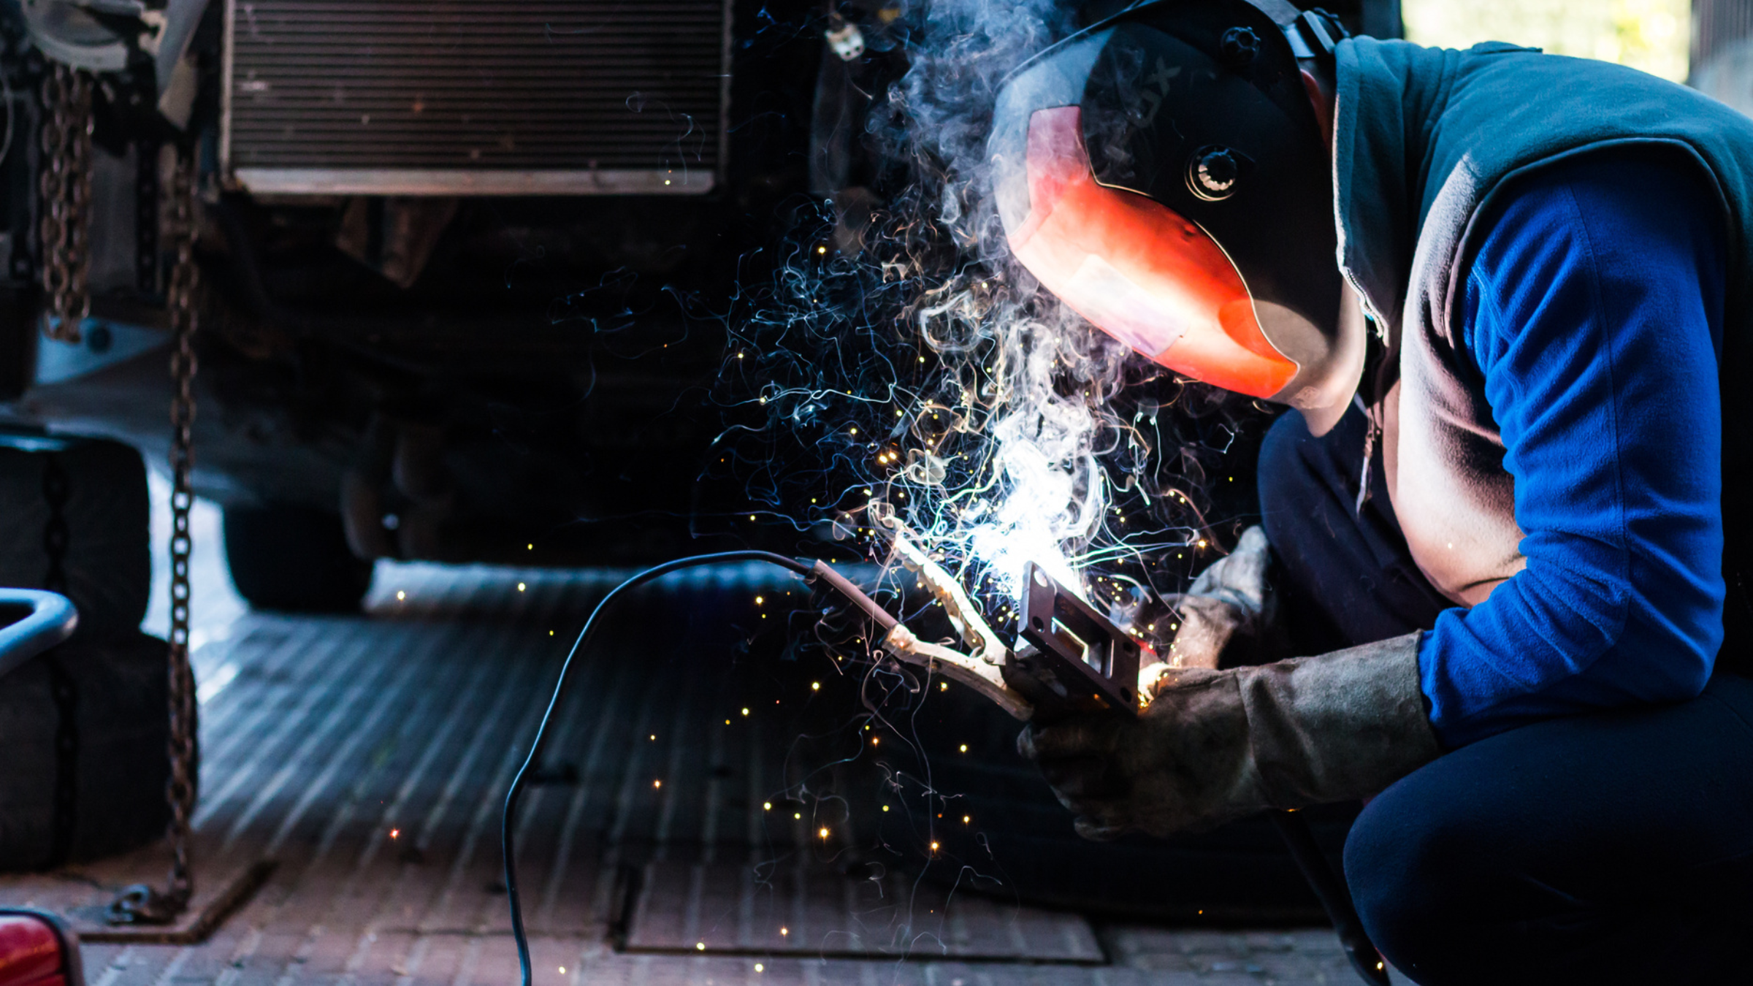

Bước 2: Gia công các chi tiết
Thực hiện gia công các chi tiết theo quy trình gia công đã được xây dựng để có hình dạng, kích thước, trạng thái và đặc tính lí cơ theo yêu cầu kĩ thuật.

Slide 20
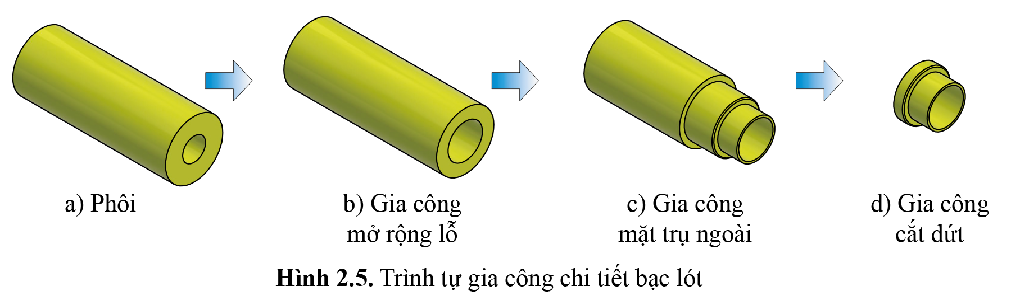
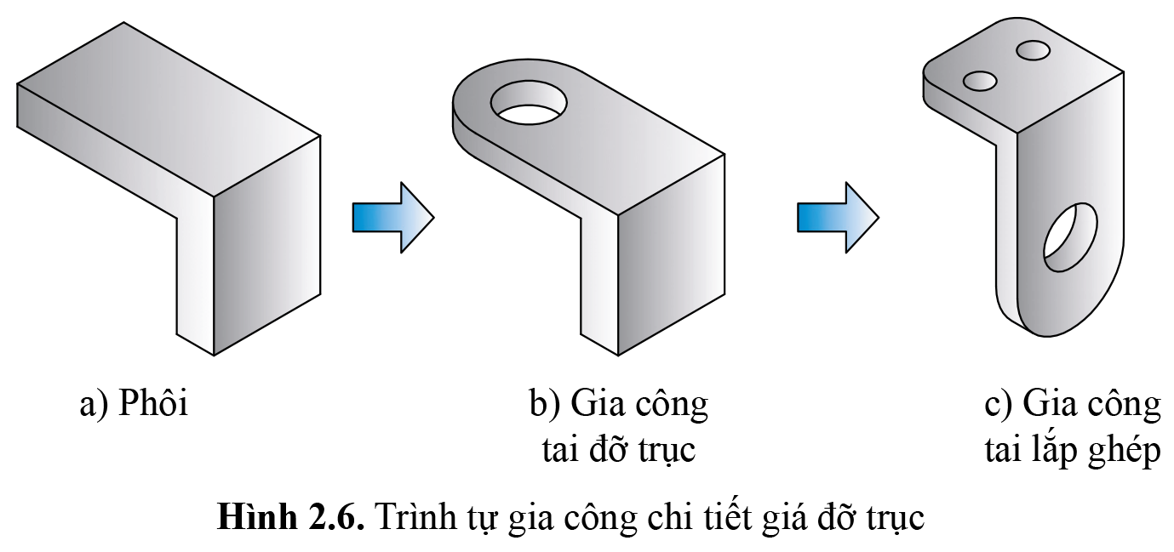
Thảo luận nhóm 4HS và trả lời câu hỏi:
Quan sát hình 2.5 và hình 2.6 cho biết: Các chi tiết bạc lót, giá đỡ trục nên gia công trên máy loại nào thì phù hợp?

Slide 21
Thảo luận nhóm 4HS và trả lời câu hỏi:
Máy tiện
Máy phay, máy khoan

Slide 22
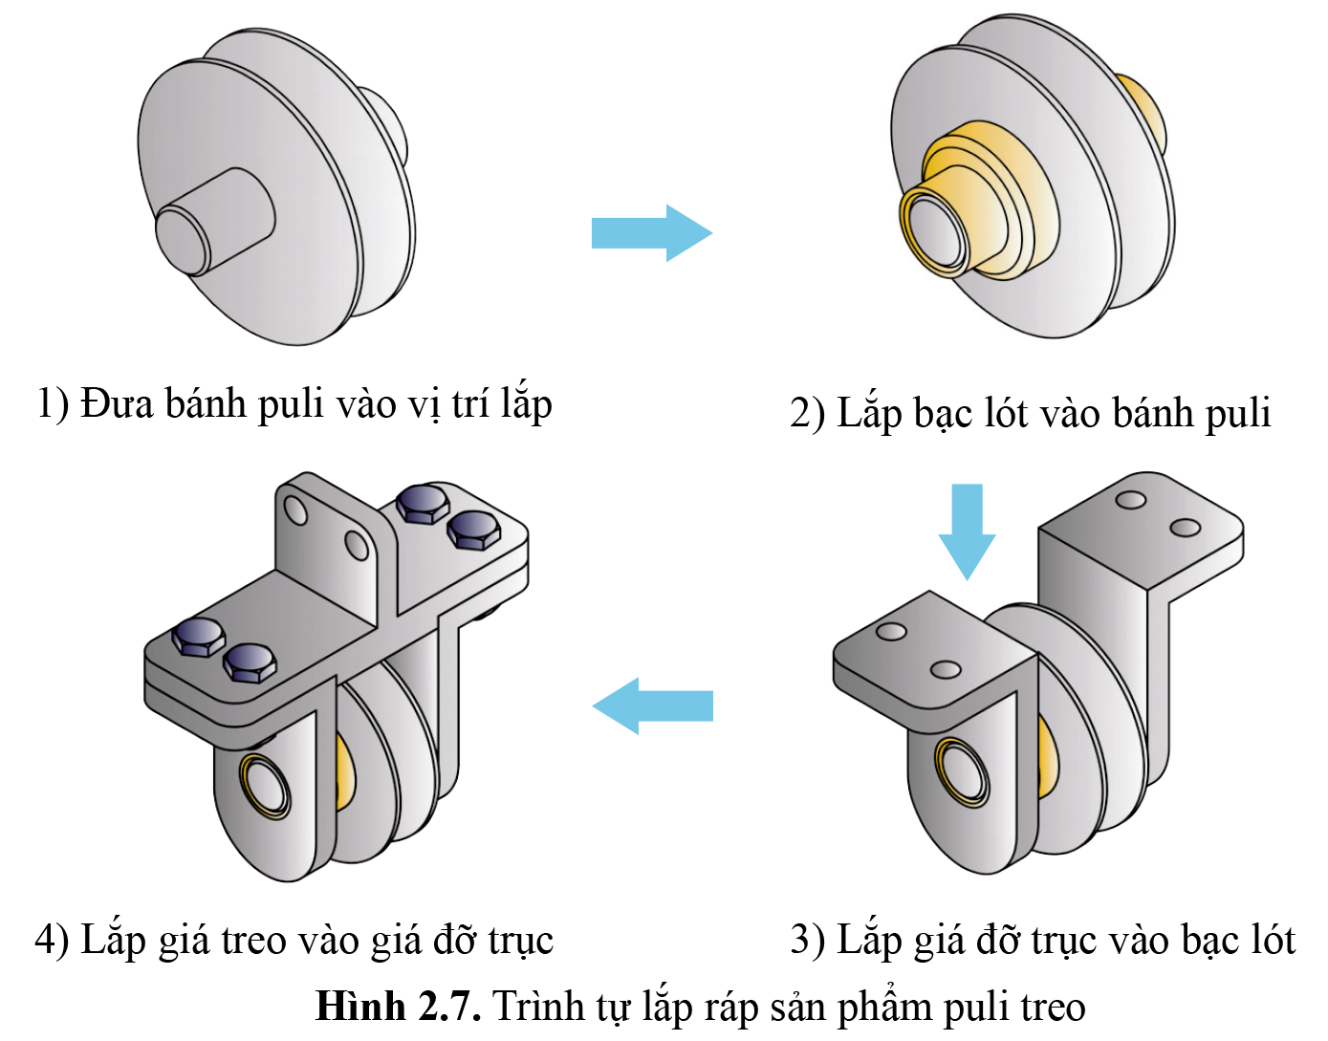

Bước 3: Lắp ráp các chi tiết
Quan sát hình 2.7 và cho biết trình tự lắp ráp sản phẩm puli treo.

Slide 23

Bước 4: Kiểm tra và hoàn thiện sản phẩm
Thảo luận nhóm 4HS và trả lời câu hỏi:
Việc kiểm tra và hoàn thiện sản phẩm có vai trò gì trong quy trình công nghệ chế tạo cơ khí?
Với sản phẩm puli treo cần phải kiểm tra những yêu cầu nào?

Slide 24


Vai trò của việc kiểm tra và hoàn thiện sản phẩm
Khắc phục các lỗi trên sản phẩm trước khi tiến hành công việc đóng gói hoặc đưa sản phẩm vào sử dụng.

Slide 25
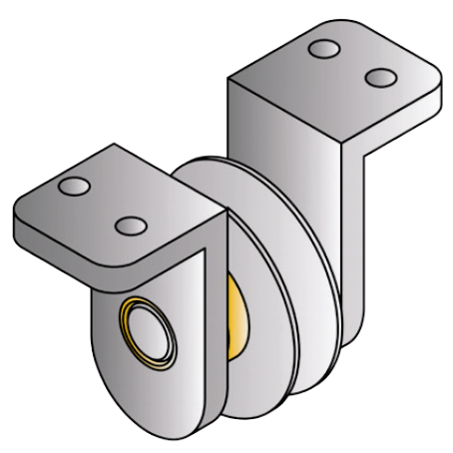
Đối với các sản phẩm puli treo cần phải kiểm tra những yêu cầu sau:
Khả năng quay trơn của bánh puli và bạc lót.
Độ chính xác của các mối ghép.
Độ đồng tâm của các lỗ lắp ghép trên hai giá đỡ trục.
Độ chặt của mối ghép bu lông đai ốc giữa giá đỡ trục và giá treo.

Slide 26

BÀI TẬP TRẮC NGHIỆM
Câu 1: Bước đầu trong quy trình chế tạo cơ khí là?
A. Chuẩn bị chế tạo
B. Gia công chi tiết
C. Lắp ráp chi tiết
D. Kiểm tra và hoàn thiện sản phẩm

Slide 27
Câu 2: Hãy sắp xếp các bước sau cho đúng với quy trình chế tạo cơ khí
      Gia công chi tiết
      Chuẩn bị chế tạo
      Kiểm tra và hoàn thiện sản phẩm
      Lắp ráp chi tiết
A. 1 - 2 - 3 - 4 B. 2 - 1 - 3 - 4
C. 2 - 1 - 4 - 3 D. 2 - 4 - 1 - 3

Slide 28
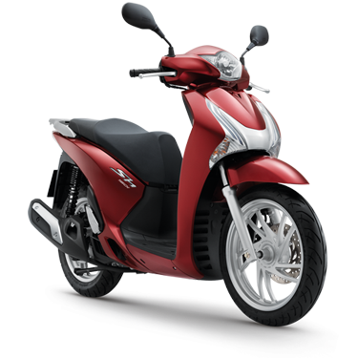
Câu 3: Nhà máy A mua các chi tiết về lắp ráp thành xe máy hoàn chỉnh thì trong quy trình chế tạo không cần bước nào trong quy trình chế tạo cơ khí?
A. Chuẩn bị chế tạo
B. Gia công chi tiết
C. Lắp ráp chi tiết
D. Kiểm tra và hoàn thiện sản phẩm

Slide 29
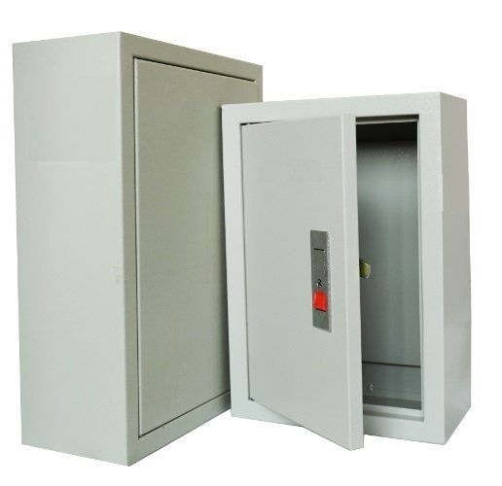
Câu 4: Phân xưởng A gia công dập vỏ tủ điện thì trong quy trình chế tạo vỏ tủ điện không cần bước nào trong quy trình chế tạo cơ khí?
A. Chuẩn bị chế tạo
B. Gia công chi tiết
C. Lắp ráp chi tiết
D. Kiểm tra và hoàn thiện sản phẩm

Slide 30
Câu 5: Một nhà xưởng gia công các chi tiết, em hãy cho biết quy trình chế tạo cơ khí của nhà xưởng:
Chuẩn bị chế tạo → Gia công chi tiết → Lắp ráp chi tiết → Kiểm tra và hoàn thiện sản phẩm.
Chuẩn bị chế tạo → Gia công chi tiết → Kiểm tra và hoàn thiện sản phẩm.
Chuẩn bị chế tạo → Lắp ráp chi tiết → Kiểm tra và hoàn thiện sản phẩm.
Gia công chi tiết → Lắp ráp chi tiết → Kiểm tra và hoàn thiện sản phẩm.

Slide 31

LUYỆN TẬP
Hãy lập quy trình chế tạo chi tiết giá treo của sản phẩm puli treo ở hình 2.3.

Slide 32


Chi tiết giá treo của sản phẩm puli treo có thể được gia công theo trình tự:
1. Gia công lắp ghép
2. Gia công lỗ lắp ghép bu lông
3. Gia công lỗ treo

Slide 33

VẬN DỤNG
Mô tả quy trình chế tạo một sản phẩm cơ khí mà em biết dưới dạng sơ đồ khối.

Slide 34
HƯỚNG DẪN VỀ NHÀ
01
Ôn tập kiến thức đã học
02
03
Hoàn thành bài tập SBT
Đọc trước bài sau - Bài 3

Slide 35
CẢM ƠN CÁC EM ĐÃ
THAM GIA TIẾT HỌC HÔM NAY!

